Slide 1

ACOMPAÑAMIENTO DE GRUPO GRADO 3 A
IV PERÍODO DE 2020
PROFESORA: OLGA LUCÍA QUINTERO NIETO
SEPTIEMBRE 07 DE 2020

Slide 2
Seguiremos trabajando los encuentros virtuales como lo veníamos haciendo durante el iii período.
IV PERÍODO DEL AÑO 2020

Slide 3
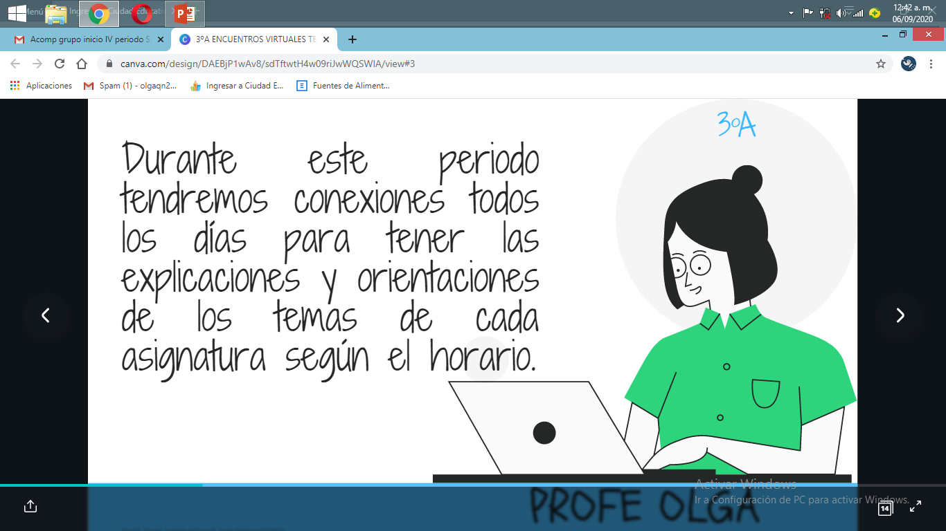


Slide 4
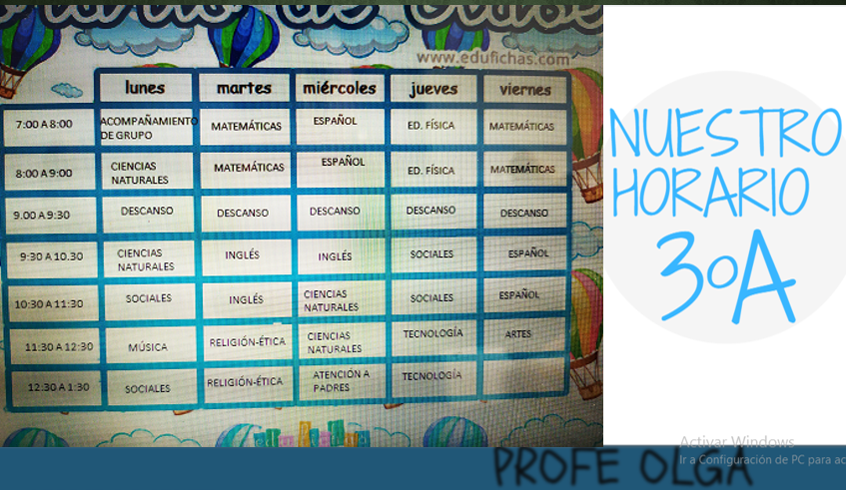

Slide 5
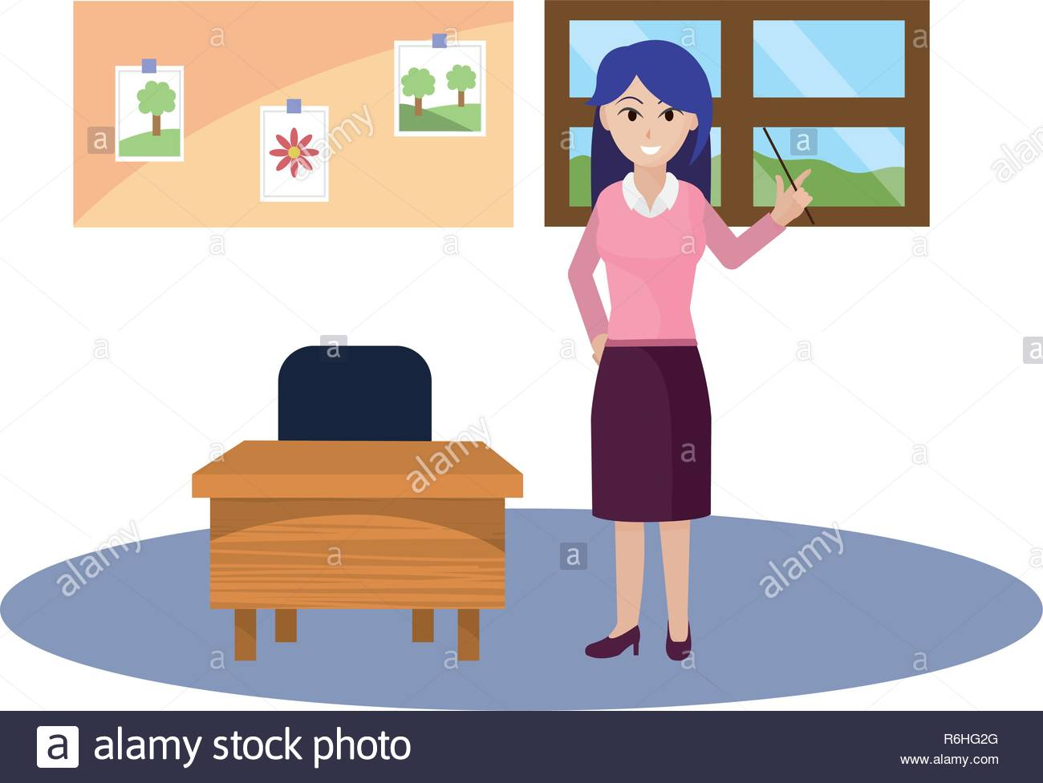
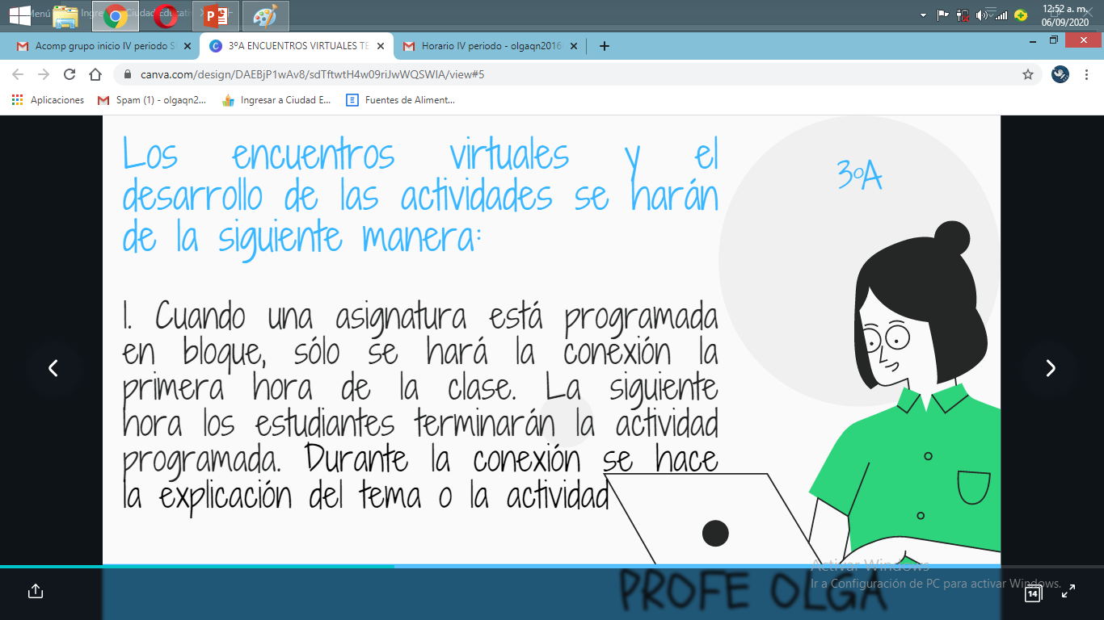

Slide 6
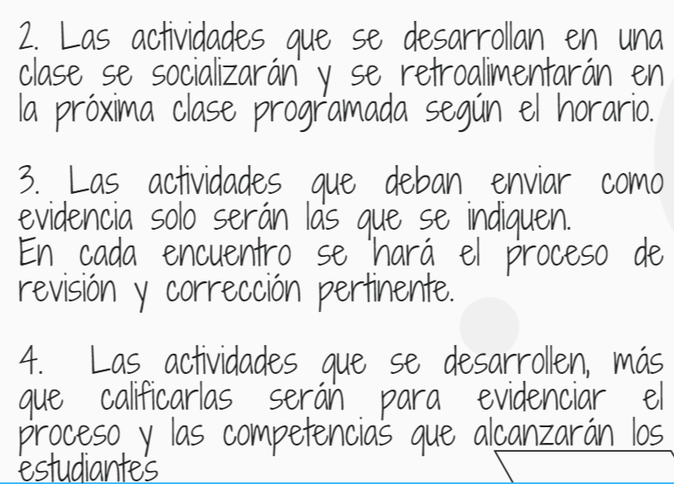

Slide 7
LA CANTIDAD DE CONEXIONES PARA CADA DÍA SERÁN LAS SIGUIENTES:
EL LUNES SON 4 ENCUENTROS VIRTUALES:
1. ACOMPAÑAMIENTO DE GRUPO.
2. CIENCIAS NATURALES.
4. SOCIALES.
5. MÚSICA.

Slide 8
EL MARTES SON 3 ENCUENTROS VIRTUALES:
1. MATEMÁTICAS.
2. INGLÉS.
4. RELIGIÓN-ÉTICA

Slide 9
EL DÍA MIÉRCOLES 4 ENCUENTROS:
ESPAÑOL.
INGLÉS.
CIENCIAS NATURALES.
ATENCIÓN A PADRES DE FAMILIA

Slide 10
EL JUEVES SON 3 ENCUENTROS VIRTUALES:
1. EDUCACIÓN FÍSICA.
2. SOCIALES.
5. TECNOLOGÍA.

Slide 11
EL VIERNES SON 3 ENCUENTROS VIRTUALES:
1. MATEMÁTICAS.
2. ESPAÑOL.
4. ARTES.

Slide 12
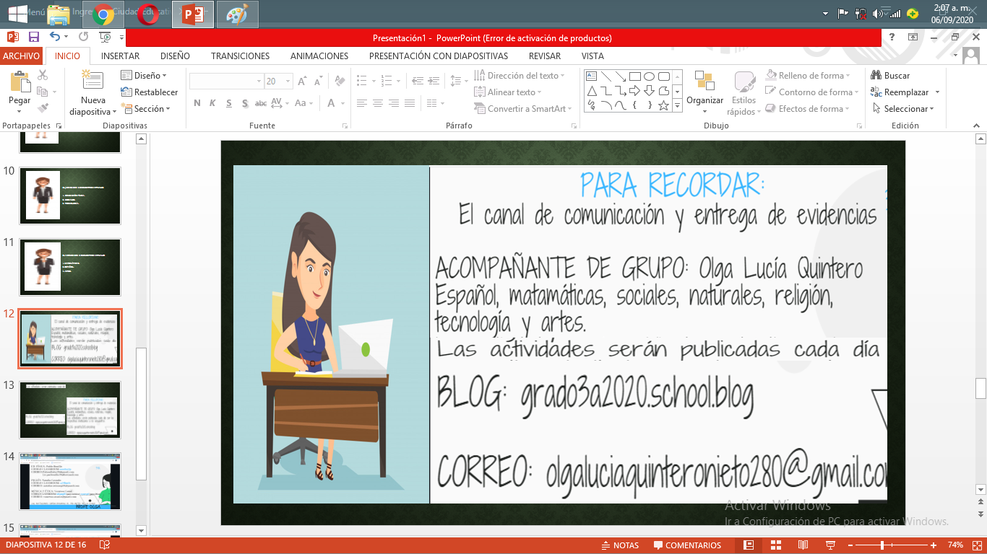

Slide 13
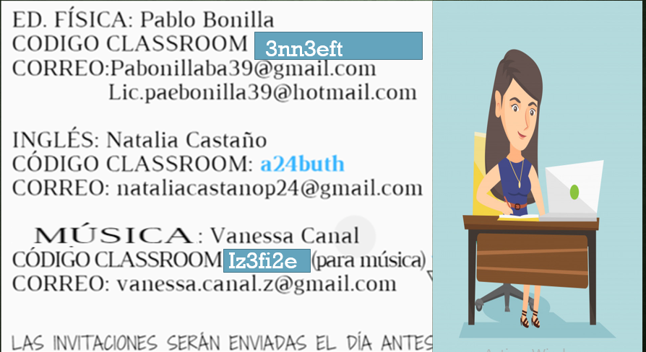

Slide 14
NORMAS DE LAS CLASES VIRTUALES:
Puntualidad.
Porte del uniforme.
Buen manejo del micrófono, la cámara, la pantalla y el chat.
Escuchar y atender al docente y compañeros cuando estén hablándonos. (Exposiciones).
Levantar la mano y esperar el turno para participar.
No interrumpir a quien está hablando. (Respeto y escucha.
Tener listos los cuadernos, textos y elementos necesarios para la clase.
Desarrollar las actividades asignadas durante y después de los encuentros.
Enviar las evidencias solicitadas al correo.

Slide 15
MISIÓN: SOCIALIZAR CON SUS PADRES ESTA INFORMACIÓN.
MUCHAS GRACIAS, QUE TENGAN UN EXCELENTE DÍA.

Slide 16



Slide 17


